Slide 1
INTRODUCCIÓN A LOS FORMULARIOS WEB

Slide 2
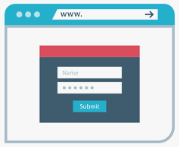
INTRODUCCIÓN
Este este capítulo se explicará lo que pasa internamente al enviar un formulario en la web. Por lo general descansamos en la idea que funciona, pincho aceptar y se envían los datos. A continuación que explicará que sucede internamente al enviar un formulario por la web.

Slide 3
CONTENIDOS
¿Qué es un formulario?
¿Cómo funciona un formulario?

Slide 4
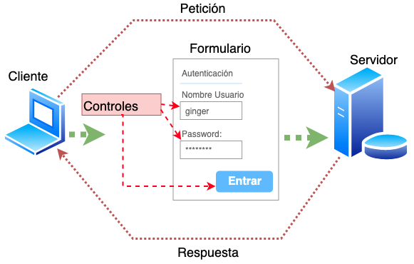
¿QUÉ ES UN FORMULARIO WEB?
Un formulario web es una estructura HTML compuesta por varios elementos que sirven para que el usuario ingrese datos y envíe estos datos hacia el servidor.

Slide 5
¿QUÉ ES UN FORMULARIO WEB?
Los formularios están compuestos por uno o varios controles de formularios, estos pueden ser campos de texto, botones, casillas de acción o botones de opción, por mencionar algunos, además podemos enviar archivos al servidor mediante un formulario. Cada uno de estos controles debe tener un nombre interno y el usuario ingresará el valor.

Slide 6
¿CÓMO FUNCIONA UN FORMULARIO WEB?
Como ya sabemos, las páginas web utilizan el protocolo HTTP para enviar sus peticiones a los servidores, el cual gestiona y responde.
Esta peticiones y respuestas HTTP son mensajes que comparten una estructura similar, compuesta de:
Una única línea de inicio describiendo la petición a ser implementada, o su estado, sea de éxito o fracaso
Grupo opcional de opcional de cabeceras HTTP, con indicaciones o descripciones del cuerpo del mensaje
Línea vacía indicando la meta-información que se envío
Cuerpo o body del mensaje (opcional) que lleva los datos asociados a la petición, archivos, HTML, etc., la presencia del cuerpo y su peso se indica en la cabecera HTTP

Slide 7
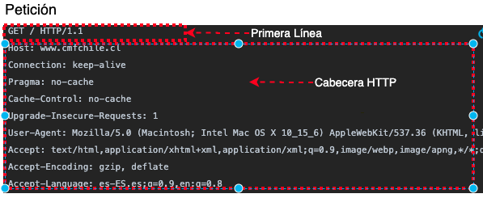
¿CÓMO FUNCIONA UN FORMULARIO WEB?
La línea de inicio y las cabeceras HTTP, son conocidas como la cabeza de las peticiones, mientras que su contenido en datos se conoce como el cuerpo del mensaje.

Slide 8
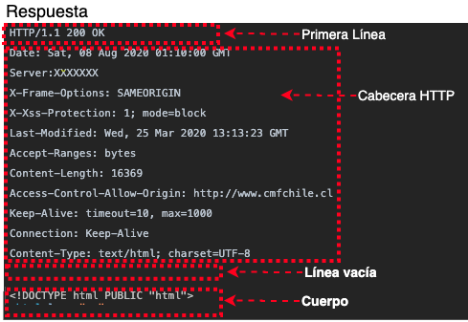
¿CÓMO FUNCIONA UN FORMULARIO WEB?
Respuesta del mensaje:

Slide 9

¿CÓMO FUNCIONA UN FORMULARIO WEB?
Volvamos a los formularios, que utilizaran al igual que todas las páginas web el protocolo HTTP para pasar datos al servidor
Los datos que se envían al servidor pasan como un par ordenado (nombre_control, valor), si el formulario contiene muchos controles, cada par ordenado se separa utilizando un símbolo & (ampersand o en español et)
Por ejemplo:

Slide 10
¿CÓMO FUNCIONA UN FORMULARIO WEB?
El proceso por lo tanto consiste en configurar el formulario y los controles que contendrá.
Además, se debe programar un script o aplicación en el lado del servidor que reciba los datos utilizando el servidor web, estas aplicaciones pueden estar programadas en lenguajes como Python, PHP, JAVA, etc.
Los datos que llegan al servidor se pueden utilizar para consultar una base de datos, para guardar los datos en un archivo, incluso puedes subir archivos para que queden almacenados en el servidor.

Slide 11
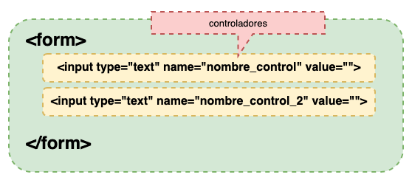
¿CÓMO FUNCIONA UN FORMULARIO WEB?
Un formulario está definido por las etiquetas <form> y </form>
Esta etiqueta tiene una serie de propiedades que permiten configurar el comportamiento del formulario y como serán enviados los datos al servidor

Slide 12
¿CÓMO FUNCIONA UN FORMULARIO WEB?
Una de las características principales a definir en un formulario es como enviar los datos, existen varios métodos de envío de datos.
GET
POST
PUT
HEAD
DELETE
PATCH
OPTIONS
Nos concentraremos en los dos primeros.

Slide 13
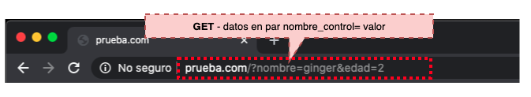
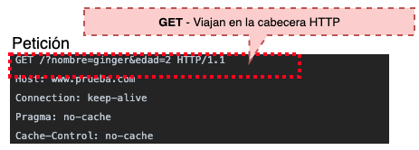
¿CÓMO FUNCIONA UN FORMULARIO WEB?
El método GET se utiliza fundamentalmente para consultar o recuperar datos desde el servidor. Los datos son enviados en la cabecera HTTP
Sólo se pueden enviar datos en formato de caracteres ASCII. Los datos pasan vía la URL, por lo tanto, son visibles. Se pueden enviar un máximo de 2048 caracteres en la URL incluyendo los datos.

Slide 14
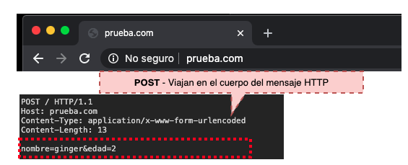
¿CÓMO FUNCIONA UN FORMULARIO WEB?
El método POST se utiliza principalmente para guardar/modificar datos en el servidor. Se pueden enviar datos de tipos carácter ASCII y datos binarios (documentos, imágenes, audio, videos, etc.) Los datos son enviados en el cuerpo del mensaje HTTP.
Los datos no son visibles pues se pasan como un paquete en una vía separada de comunicación con el script del lado del servidor.
No hay límite para el envío, pero este si puede ser restringido por el servidor que recibe el flujo de datos.

Slide 15
INTRODUCCIÓN A LOS FORMULARIOS WEB

